Slide 1
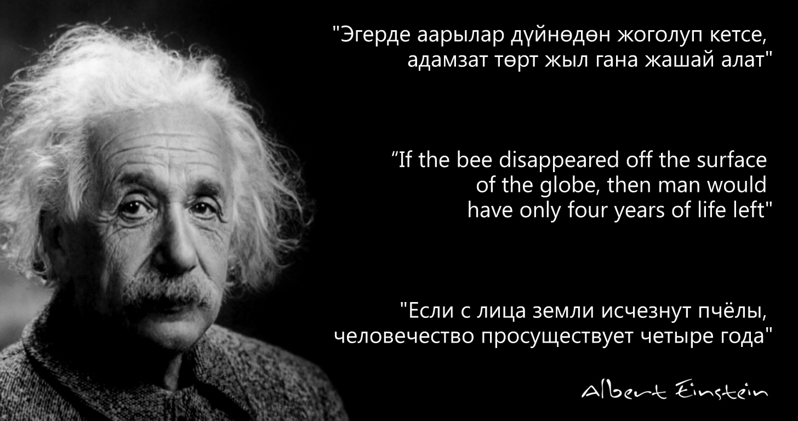
Привет, пчелы!

Slide 2

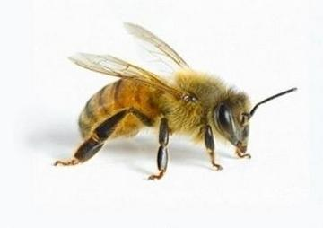
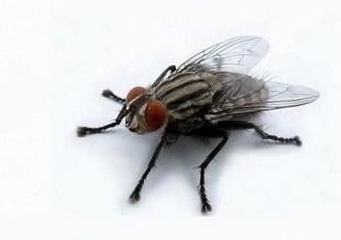
Пчела?! Муха?!
Гиверы: создают больше, чем потребляют | Тейкеры: только потребляют
Опыляют | Переносят заразу
Летят туда, где красиво и благоухает | Роятся там, где…

Slide 3
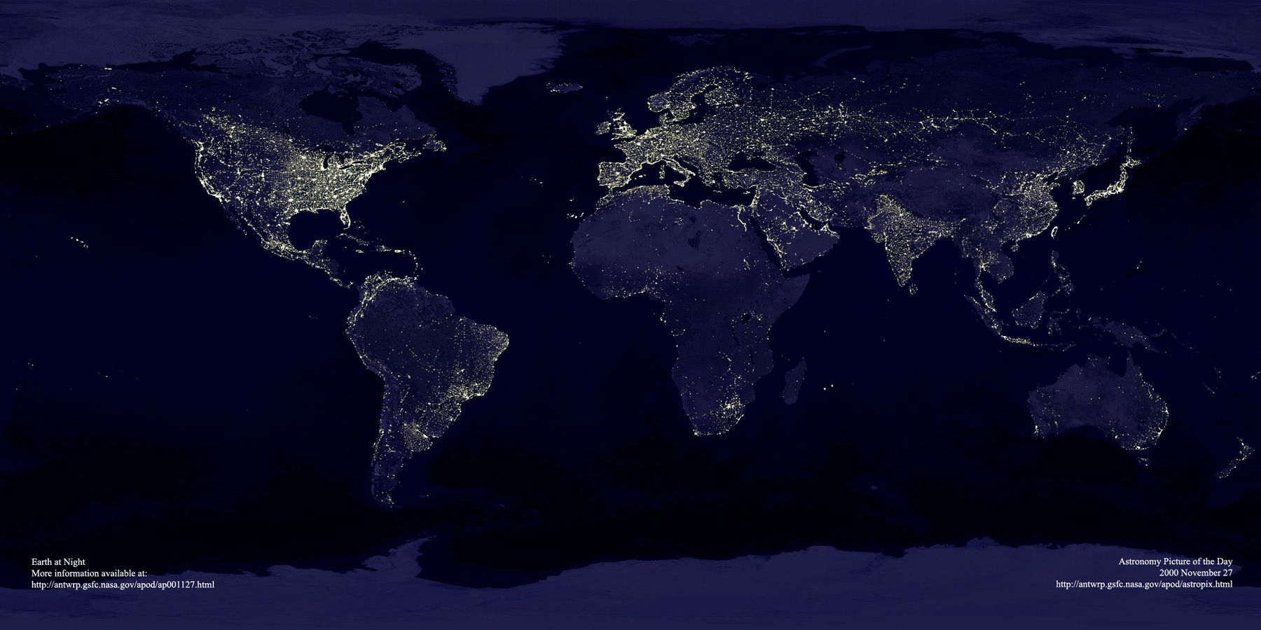
Мир в ночное время
Электричество – основной показатель цивилизации

Slide 4
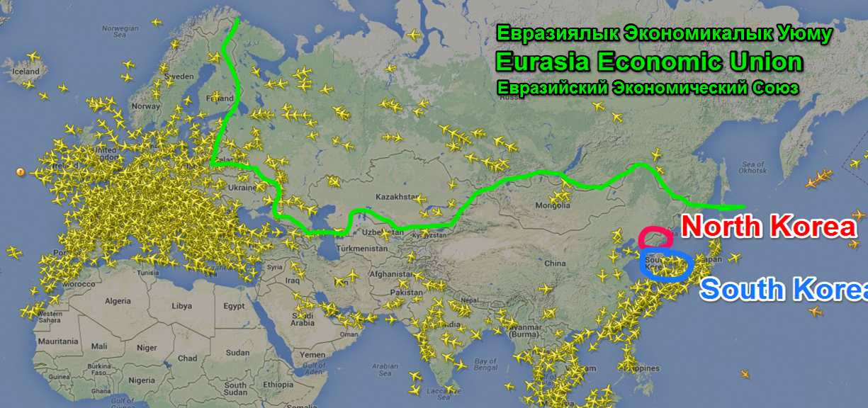
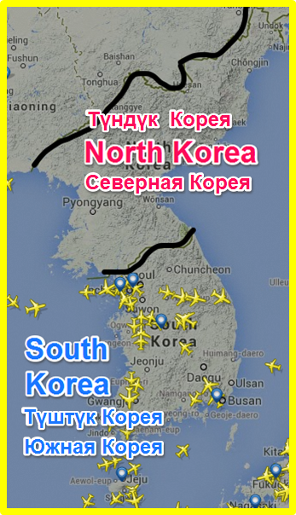
Где нектар?
http://www.flightradar24.com/61.84,71.07/2

Slide 5
Что такое инновация?
«Предугадать
потребности будущего
и
само будущее»

Slide 6
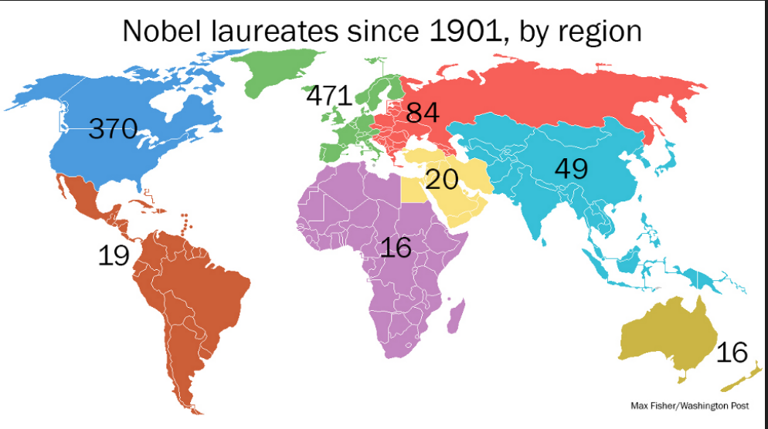
Где Инновации?

Slide 7
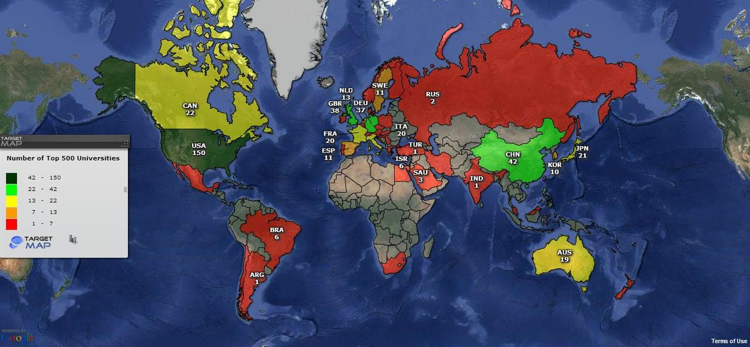
Как стать нектаром?
ТОП 500 университетов мира

Slide 8
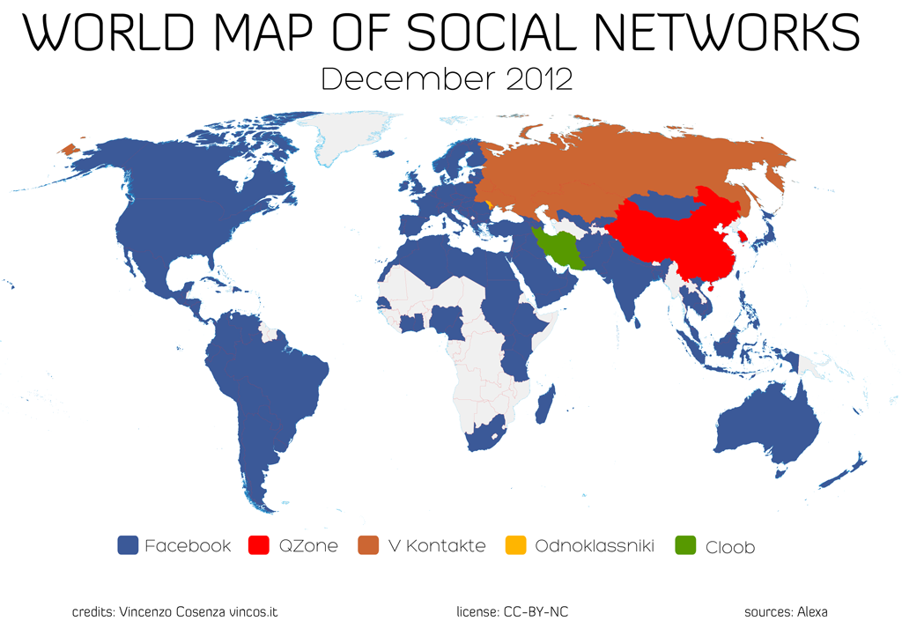
Интернет-опыление

Slide 9
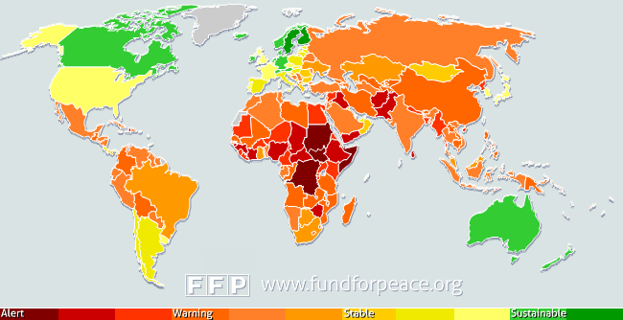
Почему государства терпят неудачу?
Мусор <- Среда <- Экономика <- Законы <- Конституция

Slide 10
Индекс глобальной конкурентоспособности
12 контрольных показателей:
Качество институтов
Инфраструктура
Макроэкономическая стабильность
Здоровье и начальное образование
Высшее образование и профессиональная подготовка
Эффективность рынка товаров и услуг
Эффективность рынка труда
Развитость финансового рынка
Уровень технологического развития
Размер внутреннего рынка
Конкурентоспособность компаний
Инновационный потенциал

Slide 11
ТОП 7 глобальной конкурентоспособности
Место | Страна
1 | Швейцария
2 | Сингапур
3 | Соединенные Штаты Америки
4 | Финдляндия
5 | Германия
6 | Япония
7 | Гонконг

Slide 12
КР и соседи
Место | Страна
108 | Кыргызстан
91 | Таджикистан
50 | Казахстан
53 | Россия
28 | Китай
 | Узбекистан – нет в рейтинге

Slide 13

Исследование инвестиционного климата в Кыргызстане можно посмотреть на сайте:
www.ibc.kg

Slide 14
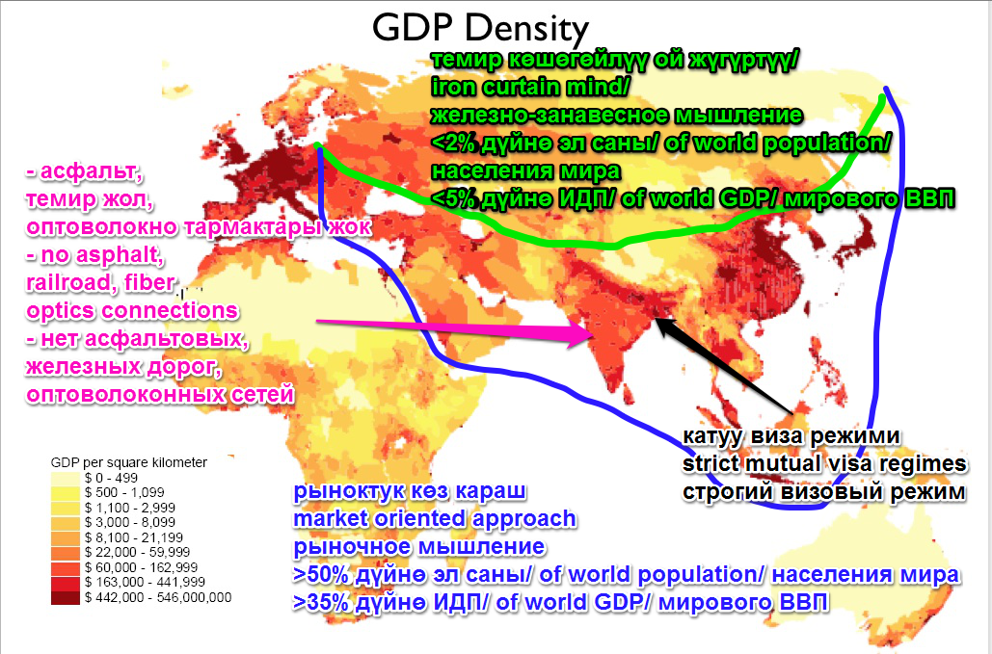
Где мы сейчас?
John Gallup, Jeffrey Sachs and Andrew Mellinger

Slide 15
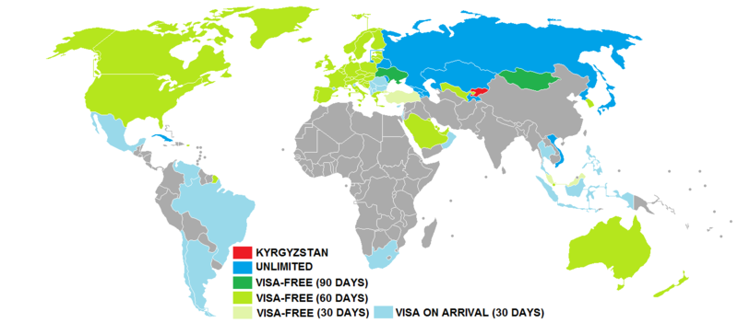
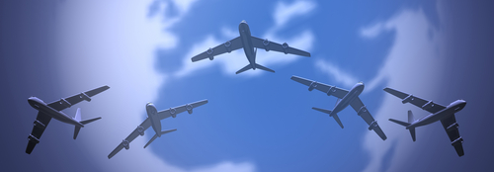
Безвизовый режим
Open Sky

Slide 16
Рахмат
Thank you
Спасибо
Twitter: @EmilUmetaliev
https://www.facebook.com/emil.umetaliev

